Slide 1
LABORATÓRIO INTERDICIPLINAR DE TECNOLOGIAS PARA A EDUCACÃO - LITE
Prof. Dr. Othon de Carvalho Bastos Filho

Slide 2
Informações Matriz Online
A matriz online foi desenvolvida para facilitar o planejamento da disciplina e o processo de elaboração das aulas. Com base na carga horária de cada disciplina, são planejado os recursos (videoaulas, webconferências, ferramentas do ambiente virtual (moodle).

Slide 3
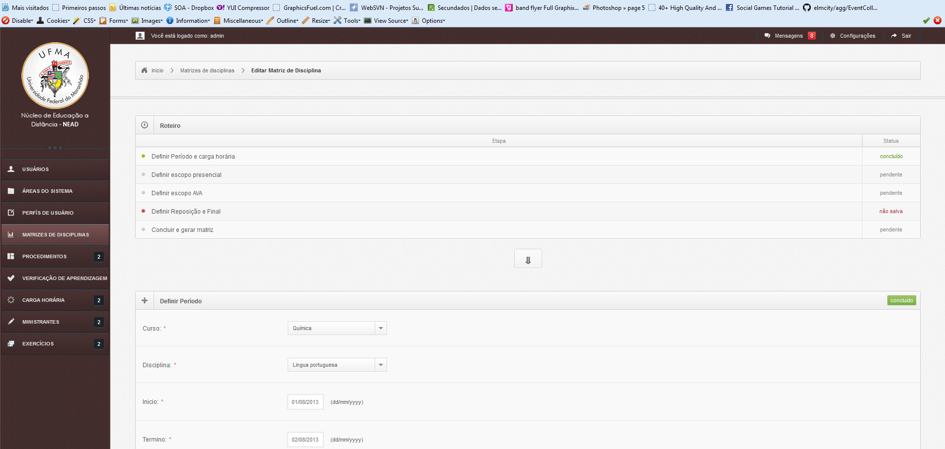
Tela de Cadastro da Disciplina

Slide 4
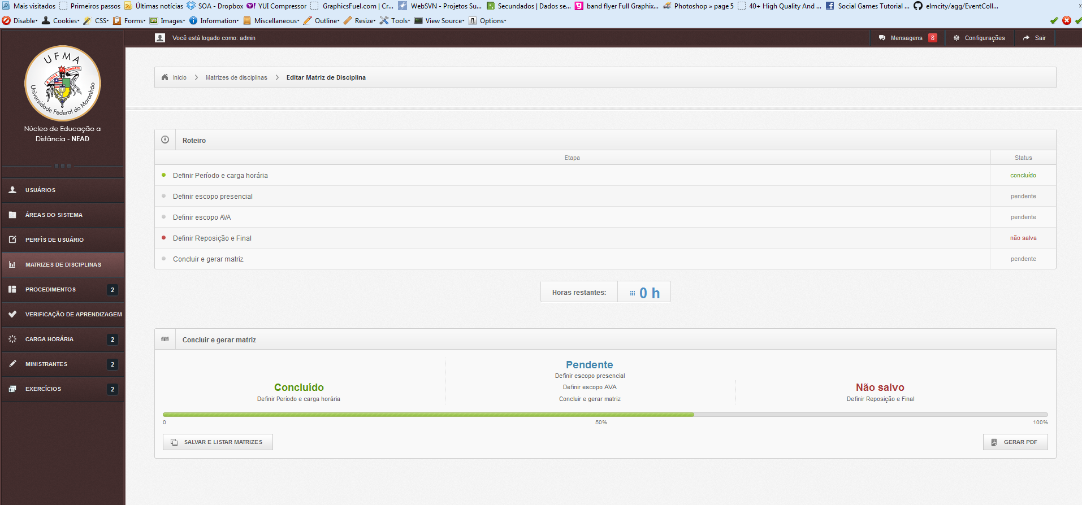
Tela de Cadastro da Disciplina - Finalizado

Slide 5
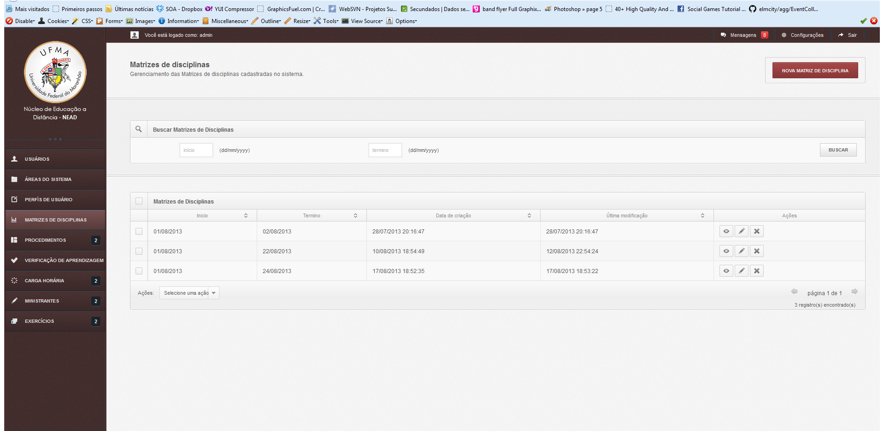
Estrutura da Disciplina e Recursos

Slide 6
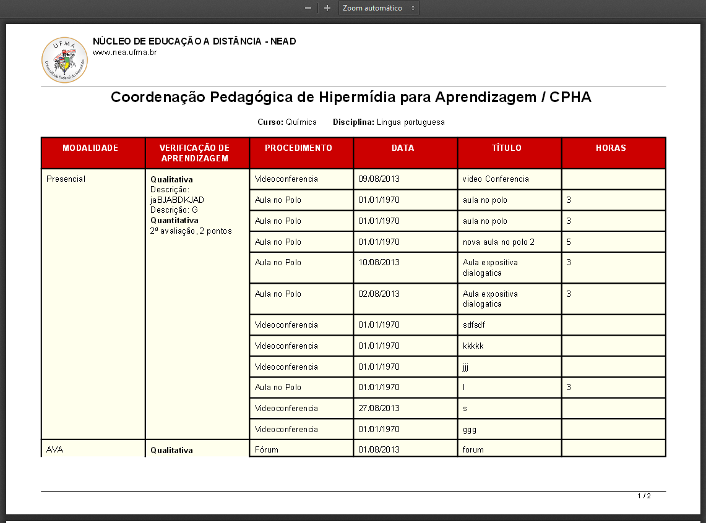
Conclusão do Planejamento da Disciplina

